Slide 1


Elä vähän enemmän
Riikka Koivisto

Slide 2
Life
Life is amazing. And then it´s awful. And then it´s amazing again.
And between the amazing and the awful its ordinary and mundane and routine.
Breathe in the amazing, hold on through the awful, and relax and exhale during the ordinary.
That´s just living
Heartbreaking, soul-healing, amazing, awful, ordinary life.
And it´s breathtakingly beautiful.
- LR Knost
Notes:
Oletko täällä? Vain yksi elämä

Slide 3
Halu olla onnellinen
Mitä oikeastaan tarvitaan? Ei ainakaan ihmeitä.
Uteliaisuus, innostuminen, hämmästely, kiitollisuus.
Shakespere: Rakkaus elää rakkauden näkemisestä.
  Samalla logiikalla: välinpitämättömyys, laiskuus, kylmyys, vetäytyneisyys ??
Onnellisuus on mahdollista.
Tavoite Elastisen ja Hedbergin biisin mukaan:
  ”Kyl sen näkee miten työstäni nautin: Oves luki vedä – mä työnsin sen auki”.

Slide 4
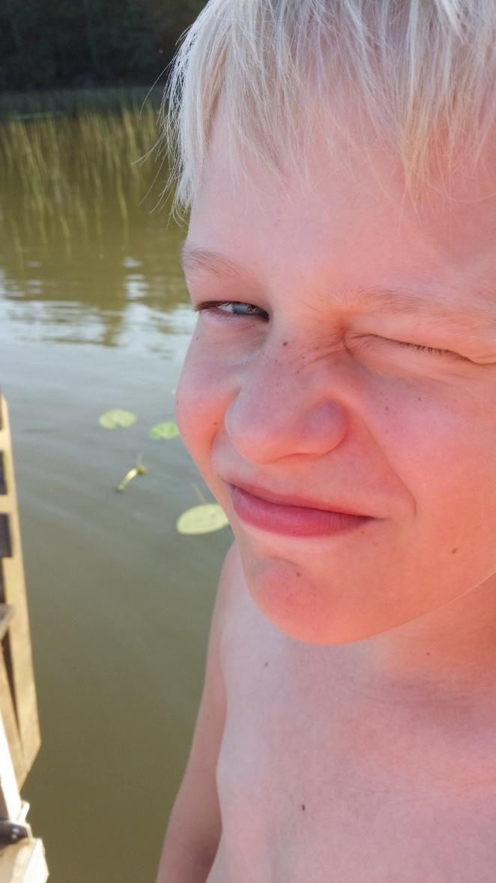
Ihminen elää tulevaisesti (Martin Heidegger)
Maailma on annettu ihmisille kokemuksina (Lauri Rauhala)
Kaikki mitä suunnittelen tekeväni, antaa merkityksen sille, mitä olen juuri nyt
Mahdolliset tulevaisuudet
Todennäköiset tulevaisuudet
Toivottavat tulevaisuudet
Jokeri?

Slide 5
Jos odotamme kunnes olemme valmiit, päädymme odottamaan lopun elämäämme
Lemony Snicket ja miljoonat muut
Notes:
Jos kuitenkin teet asioita niin miksei tekisi täysillä
Don’t play hard to get. Play hard to forget

Slide 6
Koska viimeksi olit innostunut jostakin?
Miltä se tuntui
Mitä ajatuksissa tapahtui
Mitä kehossa tapahtui
Mikä ihmissuhteissa näkyi
Innostumisessa on voimaa!
Kun on oikein innostunut, on valtavasti voimaa tehdä kaikenlaista
Se voima on koko ajan sisälläsi
  Kun istut voimattomana palaverissa
  WC:ssä kännykkä kädessä
  Ruokakaupassa pakollisten ostosten aikana
Notes:
JOS TÖIHIN MENO HARMITTAA JOSKUS- OK.
JOS SE HARMITTAA JOKA TOINEN VIIKKO, SE ON IHMISTRAGEDIA

Slide 7
Mikä sinua liikuttaa?
Aamulla heräät – mikä saa sinut innostumaan
Mikä on heräämisrutiinisi? Hiljaisuus, uutiset, some
Mille annat vallan – se tapahtuu jo aamulla ja vaikuttaa energiaasi koko päivän
Joten – minkä tekeminen tuo elämällesi tänään tarkoituksen?
Being busy is different than being productive
Tämä oli kyllä paras mahdollinen päivä
Tunnetta kehiin!
LIKE EVERYTHING I EVER LOST
COME BACK TO ME
Notes:
2000 PÄÄTÖSTÄ JOISTA 90% AUTOMAATTISTA
MIKÄÄN EI OHJAA MEITÄ ENEMPÄÄ, KUIN TIEDOSTAMATTOMAT OSAT ITSESSÄMME – JAMES HOLLIS
YOU DON’T HAVE A PROBLEM YOU HAVE A HABIT

Slide 8
Muutos vai pysyvyys? Ongelma vai tapa?
Odotettu, itse rakennettu, väistämätön, hallitsematon, hallittu..
Miksi pysyä hereillä, kun ensireaktio käskee ohittaa tai vetäytyä vaikeassa tilanteessa
Muutostilanteessa voit menettää kaiken, mutta et yhtään enempää. Toisaalta voit saada kaiken.
Vapaa ajatusenergia sallii mielen kääntönopeuden tai muutosjoustavuuden
Notes:
KOHTELE AIVOJASI KUIN VATSAASI. LAKKAA SYÖTTÄMÄSTÄ SILLE ROSKAA
ÄLÄ ANNA PELKOJEN PÄÄTTÄÄ TULEVAISUUDESTASI
Pain changes your life forever. But so doeas healing from it. Kayil York

Slide 9
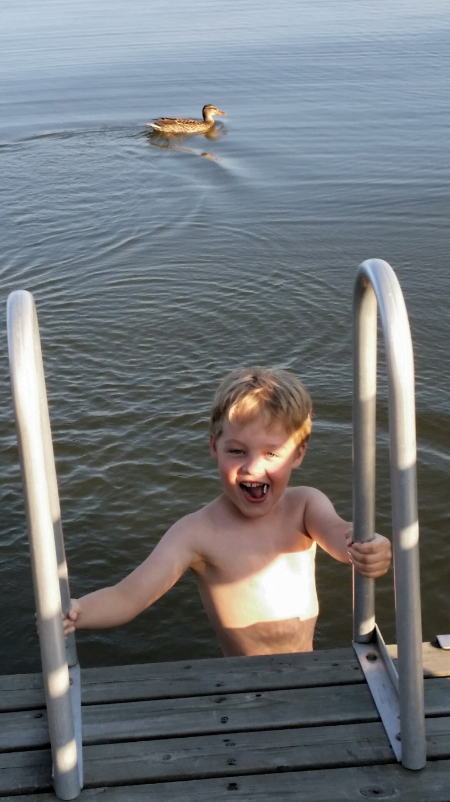
On väliä kenen kanssa vietät aikaa
THERE IS A CHILD INSIDE EACH ONE OF US IN OUR LIFE, WHO COMES OUT IN FRONT OF THE PERSON WE ARE MOST COMFORTABLE WITH
(LearningMind)
Notes:
Oletko kyllästynyt tähän kylmään maailmaan?
Ala kontrolloida lämpötilaa ympärilläsi

Slide 10
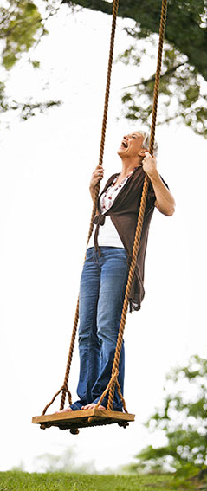
Sanomattomat sanat ja asiat, jotka jäivät kesken
Murehdin liikaa kaikesta ylipäätään
En näyttänyt todellisia tunteitani niille, kenelle halusin
En yrittänyt tai ottanut riskejä minulle tärkeissä asioissa
En matkustellut tai seikkaillut
Vietin liian vähän aikaa läheisten kanssa
Annoin muiden ajatusten ja asenteiden vaikuttaa
En pyytänyt / antanut / saanut anteeksi
En puhunut rakkaudesta
En mennyt / päästänyt lähelle silloin, kun olisi pitänyt
Yritin selvitä kaikesta liikaa yksin.
Arvostin liikaa rahaa ja materiaa
Notes:
Pain changes your life forever. But so doeas healing from it. Kayil York

Slide 11
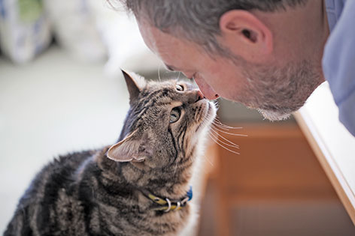
Mitä olen oppinut? Mene lähelle, päästä lähelle
Hyvät puheteot
Hyvät kuulemisteot
Hyvät katseteot
Hyvät kosketusteot
Hyvät empatiateot
PARTICULARLY VULNERABLE
Notes:
Ihminen kestää yllättävän paljon kehuja ja kannustusta
Lähemmäs ei pääse, jos ei suostu liikahtamaan Mene lähelle Päästä lähelle
Seistä häviäjien rinnalla Älä jätä myötätuntoa puolitiehen
Jos olet tämän ikäinen ja löydät itsesi sanomasta teinille Minä kyllä tekisin. Tuot vain nolon ja häpeän tunteen.
Kuvittele mitä toinen käy läpi. Älä mitä itse tällä kokemushistorialla ymmärrät
Viha on aiheuttanut paljon ongelmia maailmaan ylipäätään. Mutta se ei ole koskaan vielä ratkaissut yhtään mitään (Maya Angelou)
Yleensä vaikeimmatkin ihmiset haluavat jotakin hyvää.
Ihmiset eivät muista sanojasi, mutta tunteen muistavat

Slide 12
Ei täältä kukaan hengissä selviä
Kohota se malja
Syö ihanaa ruokaa
Helli elämääsi
Helli rakkaita ihmisiäsi
Kävele kuunvalossa
Käy yöuinnilla
Ole hassu
Ole ihana
Aja prätkää, autoa, lennä, nuku, siivoa, kuuntele sydänroihuasi
Tee rauha menneisyytesi kanssa
Elämä on liian lyhyt vihaan. Anna anteeksi.
Aina myrskyn yläpuolelle
Be a giver, not a taker
Sano se totuus, jota kannat sydämessäsi niin, kuin kätkettyä aarretta
Kun kerran kumminkin teet asioita, tee ne mieluusti hyvillä mielin

Slide 13
Impossible OR I´M POSSIBLE
Jos vaikeassa tilanteessa vastaus olisikin helppo – mikä se olisi?
Jos se olisi hengästyttävän upeaa, mitä se olisi
Jos et pelkäisi, mitä tekisit?
Jos ei olisi oikeaa ja väärää, mitä tekisit?

Slide 14
Impossible OR I´M POSSIBLE
Viimeisenä päivänä
Tänään
Lykkäsinkö jotakin liikaa?
Jäikö tärkeää kokematta?
Teinkö sen, mistä haaveilin?
Olenko ylpeä siitä, mikä minusta on tullut
Mistä minut muistetaan?
Mikä juuri nyt on tärkeää?
Onko jotakin, mistä pitää päästää irti?
Jos vaihtaisi to do –listan stop doing –listaan?

Slide 15
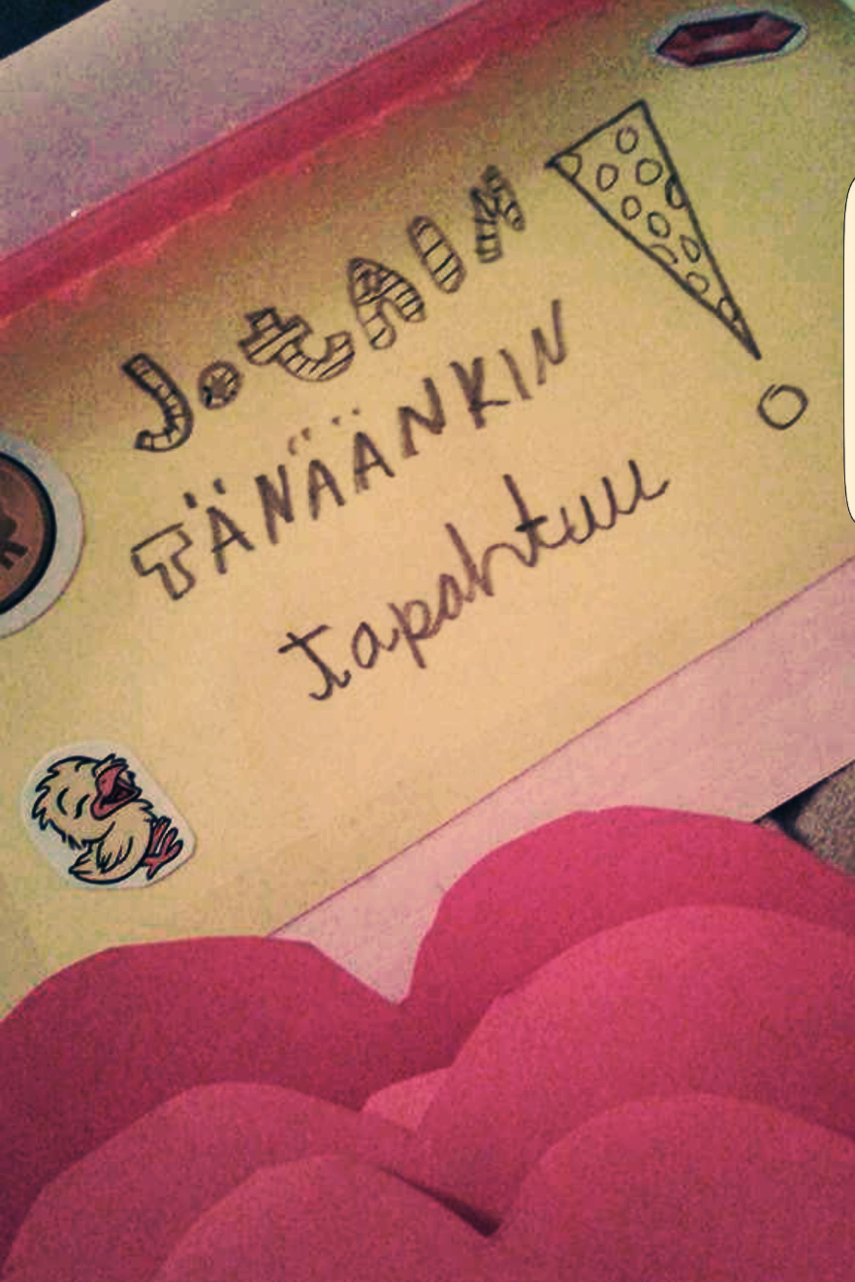

”Jotain tänäänkin tapahtuu. Tee nyt edes jotain” Kimi wisdom

Slide 16
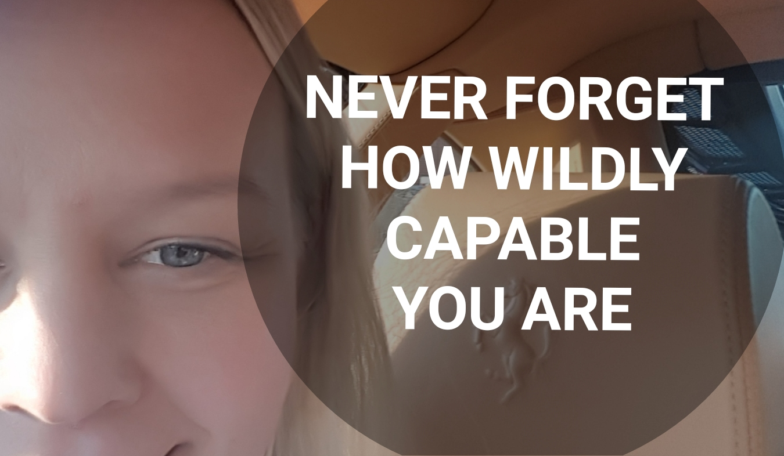
Notes:
JOKAINEN MEISTÄ SEISOO YKSIN MAAN SYDÄMESSÄ AURINGONSÄTEEN LÄVISTÄMÄNÄ JA YHTÄKKIÄ ON ILTA. ÄKISTI OVAT KAIKKI JUNAT MENNEET JA KAIKKI KELLOT PYSÄHTYNEET. YHTÄKKIÄ OVAT KAIKKI SANAT LOPPUNEET. KUN ME VIHDOINKIN OLEMME PÄÄTTÄNEET PUHALTAA ULOS TUNTEEMME, ONKIN TRUMPETTI JÄÄSSÄ EIKÄ KUULU ENÄÄ PIHAUSTAKAAN. KUN ME OJENNAMME KÄTEMME HYVÄILYYN ONKIN POSKI JO POISSA. KUN ME PÄÄTÄMME LÄHETTÄÄ PUNAISET RUUSUT ON OSOITE TUNTEMATON. SE MIKÄ MEILLE ON TÄRKEÄÄ SANOA TÄYTYY SANOA – ITSEMME TÄHDEN. MEIDÄN TULEE OIVALTAA, ETTÄ ELINHETKEMME OVAT NIIN OHIKIITÄVÄN LYHYITÄ, ETTEI MEILLÄ OLE AIKAA SIIRTÄÄ MITÄÄN – MIKÄ VOISI MUUTTAA JOTAIN – JUURI NYT. SALVADOT QUASIMODO

Slide 17
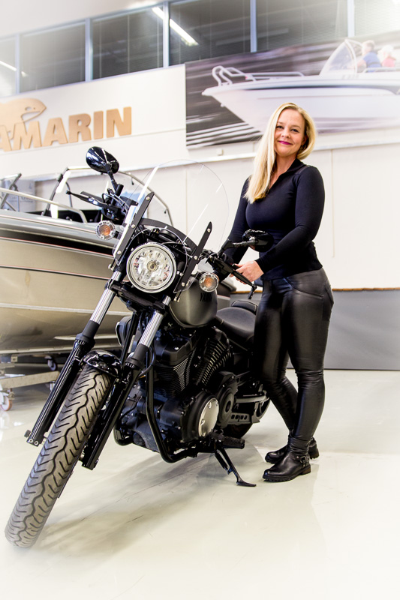
Elä vähän enemmän, vähän rohkeammin, vähän onnellisemmin!! T. Riikka
Yes You can!
www.riikkakoivisto.com
rii.koivisto@gmail.com

